Slide 1
《果实类药物-苦杏仁》
《天然药物学》
药学系 中药教研室 彭孝鹏老师

Slide 2
苦杏仁
01
药材来源
目录
02
产地
CONTENT
03
性状鉴别
04
功效
05
成分

Slide 3
药材来源
01

Slide 4
药材来源
苦杏仁
[来源] 为蔷薇科植物山杏、西伯利亚杏、东北杏或杏的干燥成熟种子。

Slide 5
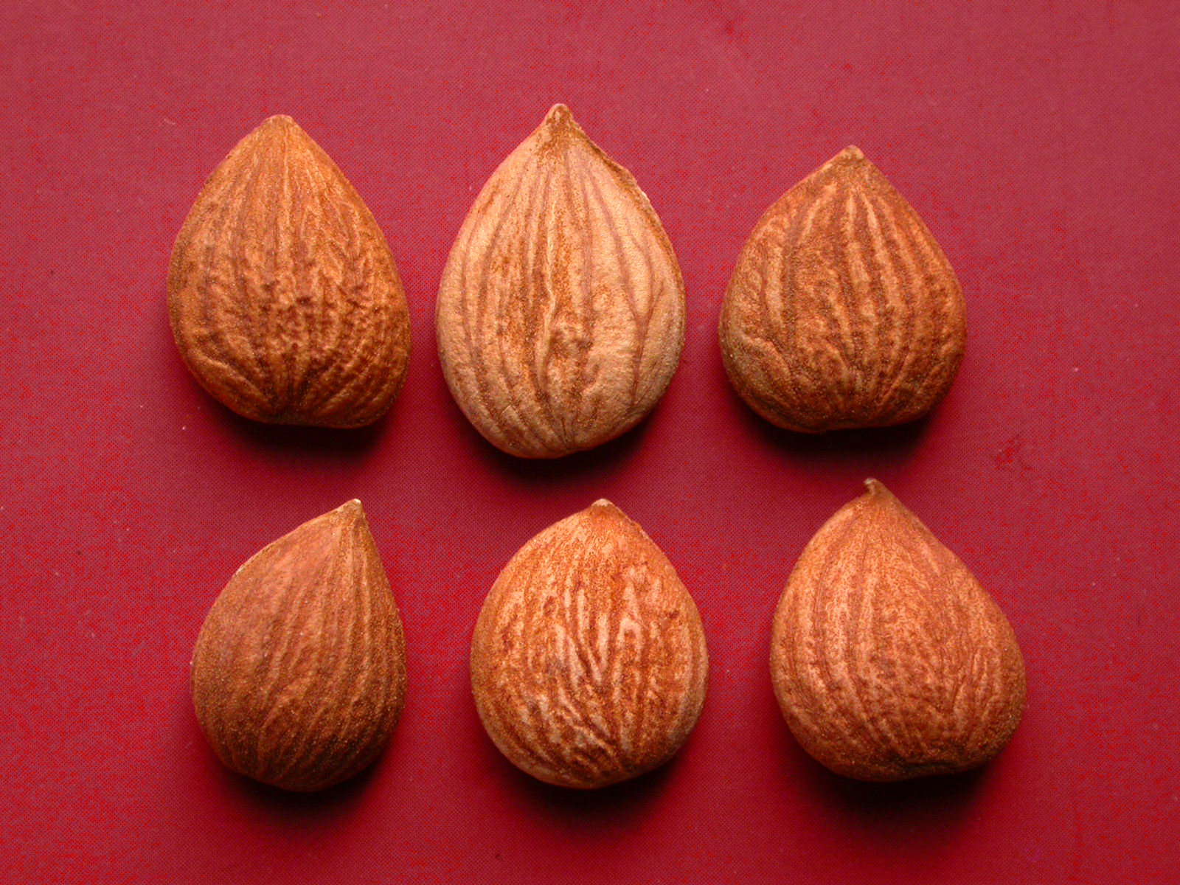
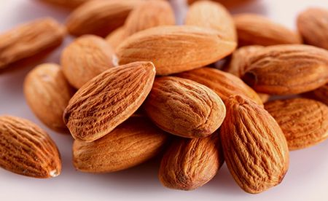
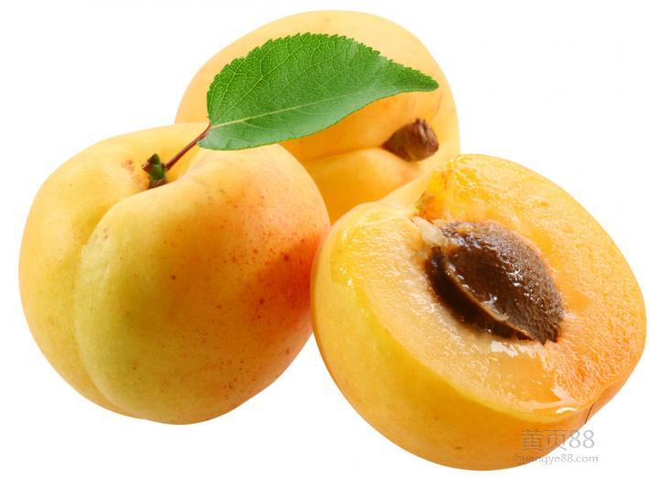

Slide 6
产地
02

Slide 7
产地
东北、华北、西北

Slide 8
药材及产销
03

Slide 9
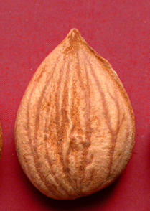
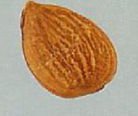

Slide 10
性状鉴别
04

Slide 11
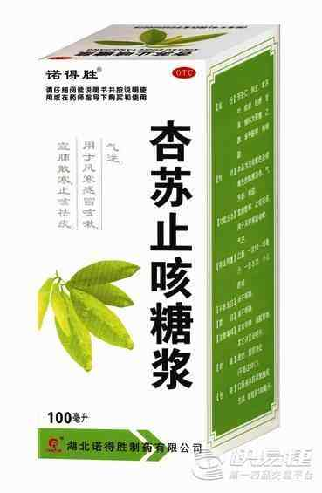
功效
止咳平喘
润肠通便
但有毒，忌大量服用

Slide 12
成分
05

Slide 14
《果实类药材-苦杏仁》
《天然药物学》

